Slide 1
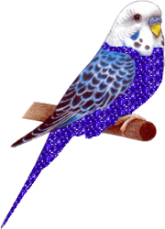

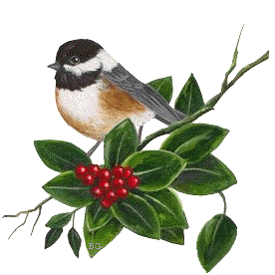
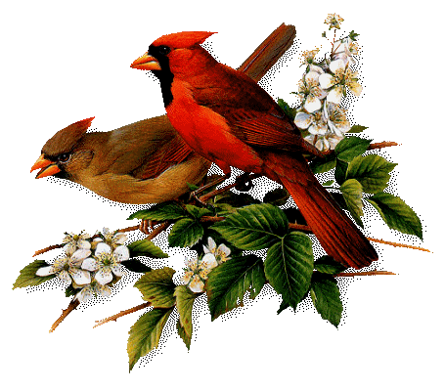
Экологическое ассорти

Slide 2
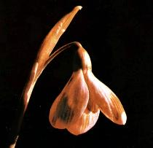
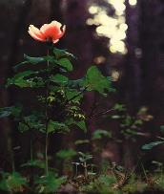
Если ты сорвёшь цветок
Если я сорву цветок
Если мы и я и ты
Если мы сорвём цветы
То не будет больше в мире
Их волшебной красоты

Slide 3
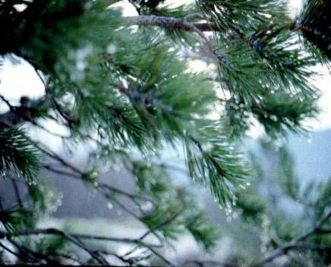
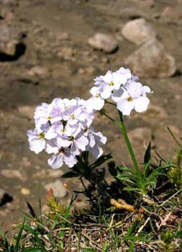
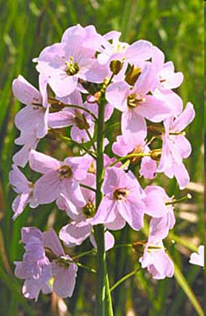
Зелёный сектор
1. Назвать пословицы и поговорки о лесе.
2. Как по пню срубленного дерева узнать, сколько ему лет?
3. Что за трава, которую и слепые знают?
4. Какие деревья и зимой остаются зелеными?

Slide 4
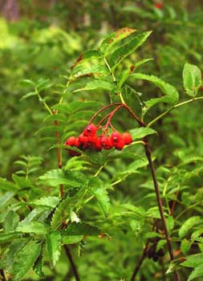
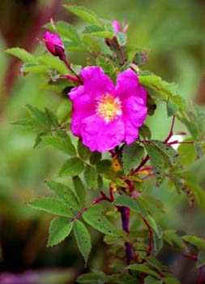
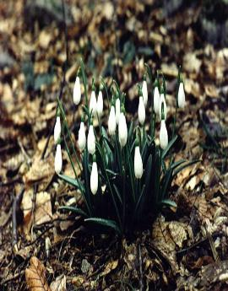
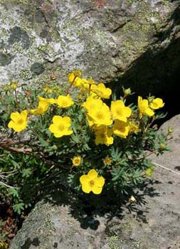
5. Какой цветок расцветает в наших лесах первым?
6. Какие лекарственные травы лечат простуду?
7.Ягодами какого дерева питаются зимой птицы?
8. Самое высокое дерево в мире?
9. Какая ягода бывает черной, красной, белой?
10. Назовите ядовитые ягоды, которые растут в лесу.

Slide 5

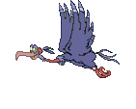

Синий сектор
1. Перед какой погодой птицы перестают петь?
2. Пингвин птица или нет?
3. Какая птица подбрасывает свое яйцо в другие гнезда?
4. Зимуют ли птицы в скворечниках?
5. Почему снегиря так назвали?

Slide 6
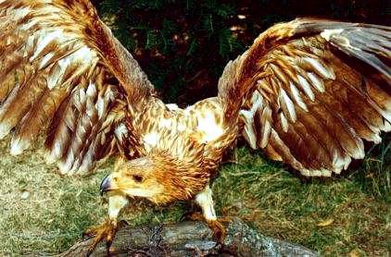
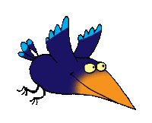
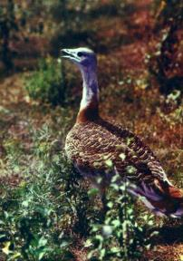
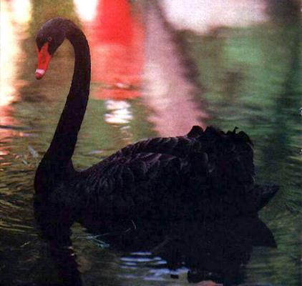
6. Какую птицу называют крылатой кошкой?
7. С прилетом каких птиц, считаем мы, начинается весна?
8. Загадать загадку о птице.
9. Пропеть куплет песни, в которой поется о птицах.
10. Какая птица выводит птенцов зимой?

Slide 7
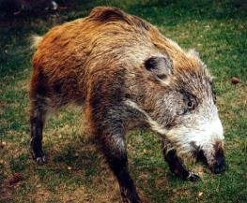
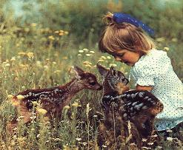
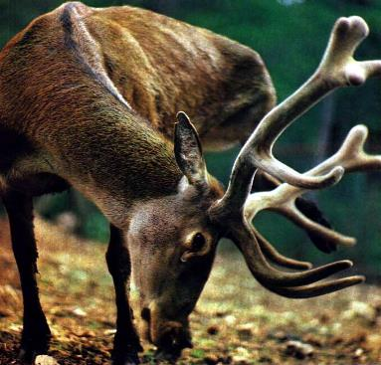
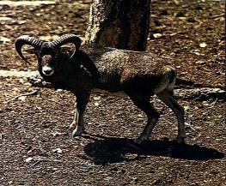
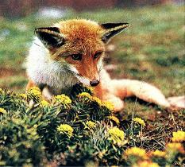
Красный сектор
1. Какие животные живут в наших лесах?
2. Загадать загадку про животных.
3. Кто меняет шубу 2 раза в год?
4. Что теряет лось каждую зиму?
5. какой самый большой хищник в Крыму?

Slide 8
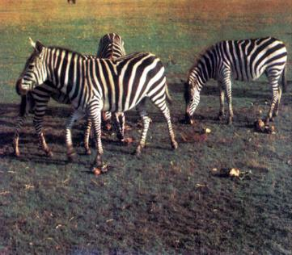
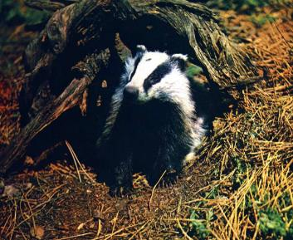
6. на какой день детёныш Зебры может следовать за матерью?
7. Какой хищный зверь падок до малины?
8. Каких зайцев называют листопадничками?
9. Какие животные спят зимой?
10. Куда зайцу бежать удобнее, с горы или в гору?

Slide 9
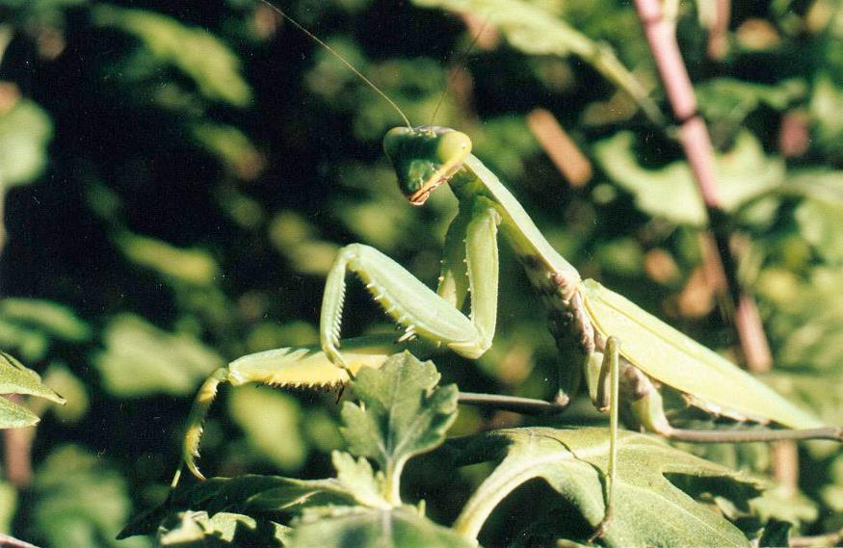
Белый сектор
Что за животное на картинке?

Slide 10
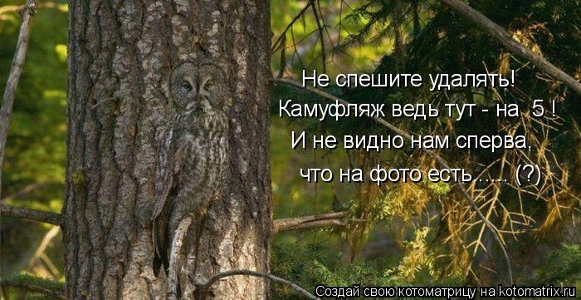
Кто замаскировался на фотографии, чем полезно это животное?

Slide 11
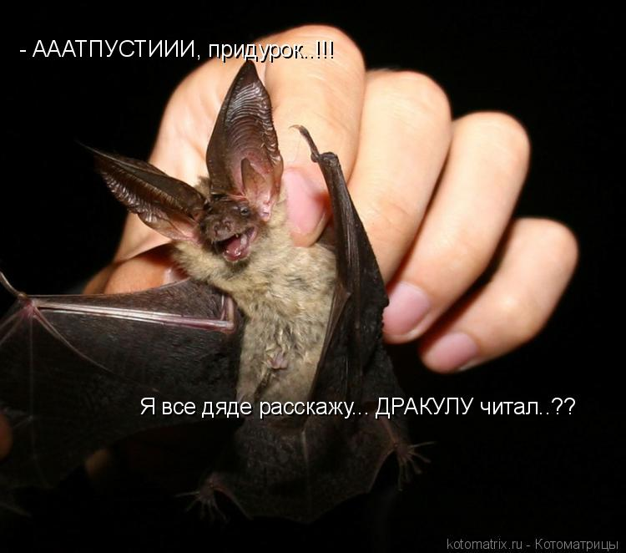
Что это за «монстрик»?
Какую пользу приносит он в природе?

Slide 12
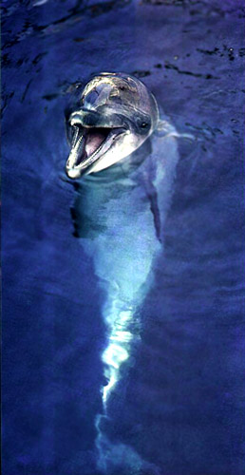
Рыба я или нет?

Slide 13

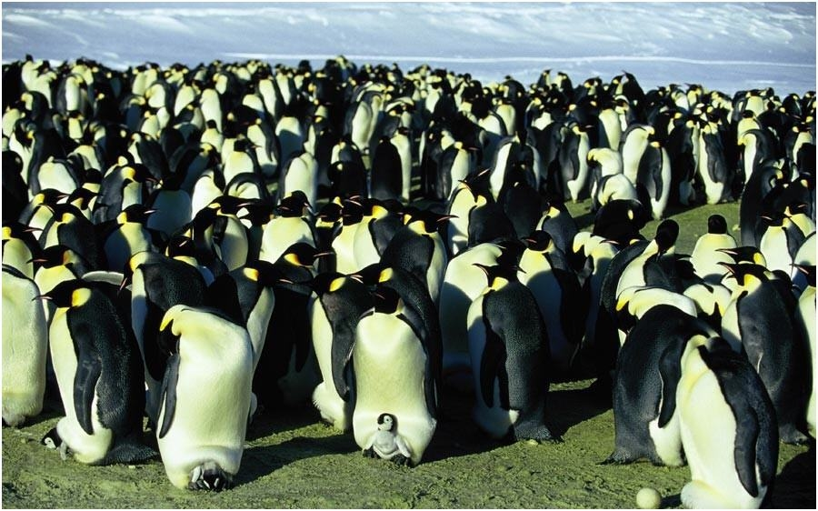
Где живут эти животные?

Slide 14
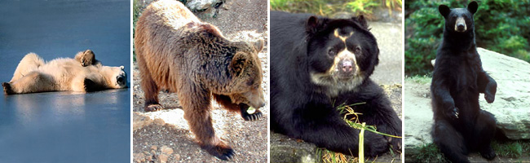
Какой медведь самый крупный?

Slide 15
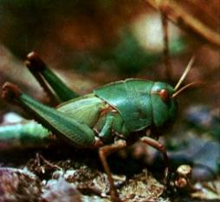
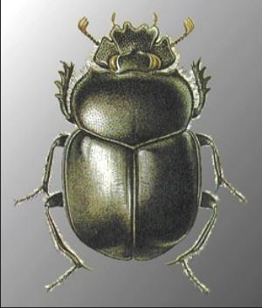
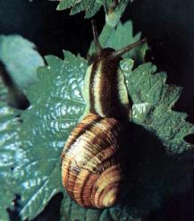
Желтый сектор
1. Как узнать о приближении дождя, наблюдая за муравейником.
2. Куда осенью деваются бабочки?
3. Каких полезных насекомых вы знаете?
4. Какую пользу приносят дождевые черви?
5. Какие хищные насекомые охраняют лесную полянку от вредных мух?

Slide 16
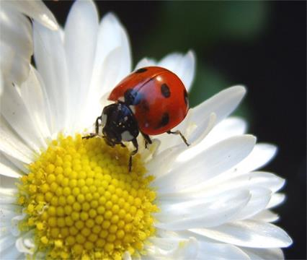
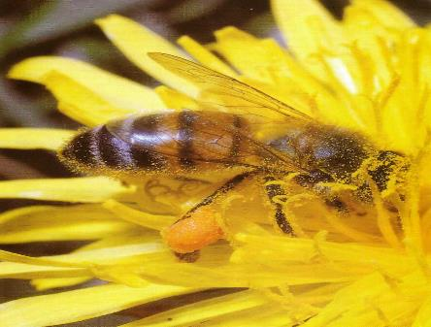
6. Не птица, а летает, не слон, а с хоботом, никто не приручает, а на нос садится.
7. У кого уши на ногах?
8. Волосата, зелена,
в листьях прячется она.
хоть и много ножек,
бегать все равно не может.
9. Не зверь, не птица, Нос как спица.
Летит - кричит, Сядет - молчит.
10. Два рога - а не бык, Шесть ног без копыт. Летит — так воет, Сядет - землю роет.

Slide 17
Чёрный сектор
1. Гуляя с родителями по лесу, Света и Алеша увидели большой муравейник.
- Давайте посмотрим, что внутри муравейного домика, - сказал Алеша.
- Давайте, - с интересом ответила Света.
Дети взяли большую палку и начали ворошить муравейник. Увидев, чем заняты дети, мама подбежала к ним, забрала палку и сказала: «Если бы муравьи могли говорить, они бы сказали вам,
что...»
Вопрос: Что сказали бы муравьи?

Slide 18
2. На день рождения Кате подарили щенка. Наконец-то сбылась ее мечта. Она так долго уговаривала маму купить ей щенка или котенка. И вот теперь у нее появился новый друг — щенок по кличке «Верный». Катя первое время играла с ним, кормила, гуляла. А по­том у нее появилась новая говорящая кукла. О щенке Катя вспоминала редко, а когда он заболел, сказала маме: «Больной собаке не место в доме, пусть живет на улице».
Вопрос: Правильно ли поступила девочка?

Slide 19
3. Олег стоял у цветочной клумбы и бил прутиком по головкам цветов.
- Что ты делаешь? - спросила старушка.
- Пчел прогоняю, они цветы жалят.
Старушка улыбнулась и, подозвав к себе мальчика, что-то рассказала ему. После этого Олег выбросил прутик, удивленно пожав плечами: «А я и не знал об этом».
Вопрос: Что рассказала Олегу старушка?

Slide 20
4. Идя на экскурсию в лес, ребята увидели сон-траву. Гена хо­тел сорвать и принести ее в класс, а Ира предложила выкопать и посадить на пришкольном участке. Ребята долго спорили, но так и не решили, кто прав.

Slide 21
5. Сережа рассказал: когда они гуляли с папой по лесу, то развели костер и пекли картошку. Потом папа залил костер из ручья, чтобы не было пожара, а банки и пакеты закопал. Как убедить папу Сережи в том, что в лесу разжигать костер нельзя?

Slide 22
6. Телеграмма:
«Мы - первая зелень, и за это нас ломают. Ломают все, кому не дорог лес. Мы даже боимся распуститься первыми в лесу. А чего хорошего? Все равно сломают. Помогите нам! Это - очень больно, когда тебя ломают. Очень!
Ваши зеленые друзья: Ива, Черемуха, Лесная сирень».
Какие ответы вы пошлете на эти телеграммы? Какую помощь можете оказать?

Slide 23
Если ты сорвёшь цветок
Если я сорву цветок
Если мы и я и ты
Если мы сорвём цветы
То не будет больше в мире
Их волшебной красоты

Slide 24
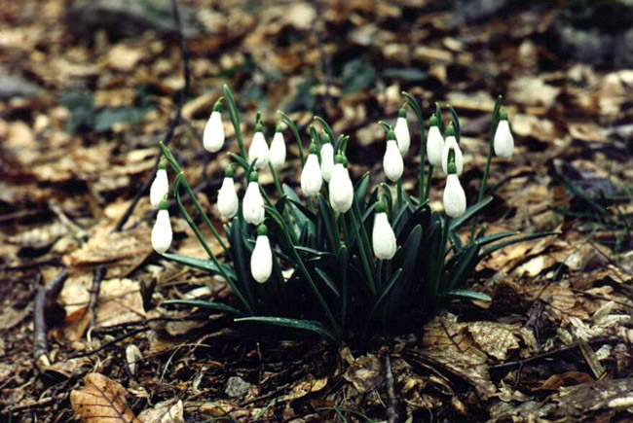

Slide 25
Я сорвал цветок и он увял,
Я поймал мотылька -
И он умер у меня на ладони.
И тогда я понял,
Что прикоснуться к природе
Можно только сердцем

